Slide 1


Projet 1: Intégrez la maquette du site d'une agence web
2019-2020

Slide 2
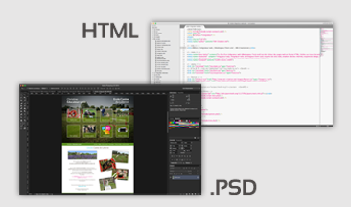
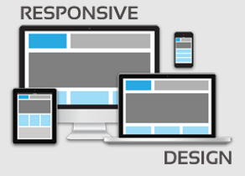
Rôle de l’intégrateur web
Découper la maquette en différentes parties;
Monter et intégrer les différentes parties de la maquette en HTML/CSS dans le respect des normes et standards en vigueur (W3C notamment).
Tester le code source sur les différents navigateurs (Firefox, Chrome, Safari, Internet Explorer, Opéra, etc.)
Concevoir un site ayant un design responsive

Slide 3
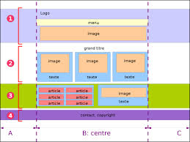


En quoi ma réalisation répond bien à ce rôle :
Découpage de la maquette graphique
Intégrer les éléments de la maquette en HTML/CSS
Concevoir un design responsive

Slide 4


Les difficultés rencontrées :
Comment je les ai résolues :
Coder la structure des boutons de navigation et de ceux situés dans la zone « nos projets » ;
Faire apparaître la petite barre bleu sur chaque boutons de navigation ;
Fixer le header ;
Scrooler en cliquant sur les boutons de navigation ;
Intégrer les boutons de défilement ainsi que les cercles et les tirets qui apparaissent sur les deux flancs du cercle ;
Coder un triangle inversé, le fixer à un bouton et le faire apparaître au survol de la souris ;
Intégrer via un code, un œil à chaque image ;
Intégrer un mapping, ensuite le couvrir d’un voile transparent bleu et dont il est possible de manipuler le mapping;
Adapter le site web à toutes les tailles d’écran.
Utilisation de la technique « Flexbox » pour placer les différents éléments de la maquette;
Visionnage de tutos sur Youtube;
Recherche de pistes de solution sur: https://developer.mozilla.org/ https://www.w3schools.com/
Sur les conseils de mon mentor (Cyril COIFFARD) ;

Slide 5








Les perspectives d’amélioration :
Ajouter plus de couleur
3 WCAG
Community management
Améliorer le site web avec JS
Plus de contenus
(écrits)
Témoignages
Mentions légales

Slide 6



